Slide 1
動態網頁程式設計 Final 中興大學訂餐系統 第17組
4108056018 資工四 王旻玄
4108056031 資工四 盧悅盛

Slide 2
目錄
01
02
03
動機
分工
介紹
04
05
06
DEMO
程式說明
心得

Slide 3
動機
01

Slide 4


動機
每當中午下課時間，學餐就會一次湧入許多人潮，店家也會一次性收到多筆訂單，導致店家過於忙碌，無法消化訂單，學生也必須等待非常久的時間。
因此我們想建立一個學餐的訂餐系統，讓學生能夠提前訂餐，方便店家分配與管理時間，也節省學生的等待時間。
我們透過圖形化的介面與資料庫連接產生訂單，商家也有屬於自己的帳號來管理訂單。

Slide 5
分工
02

Slide 6

分工
 | 負責內容 | 貢獻
王旻玄 | 資料庫、購物車、訂單紀錄…… | 50%
盧悅盛 | 前端、餐廳列表、會員資料…… | 50%

Slide 7
介紹
03

Slide 8
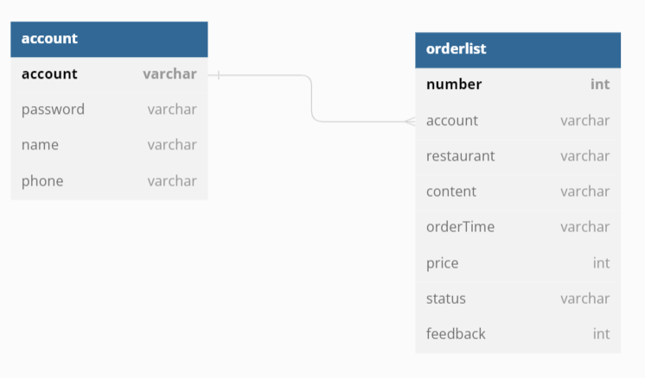
資料庫

Slide 9
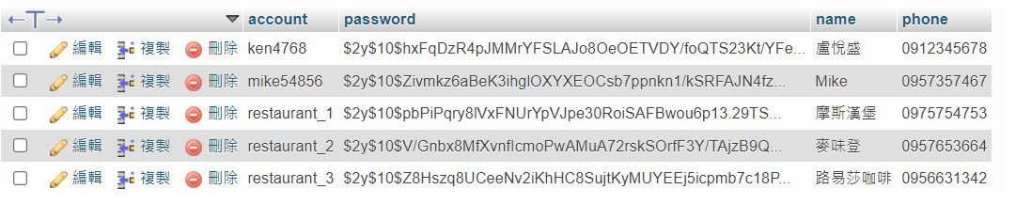
資料庫

Slide 10
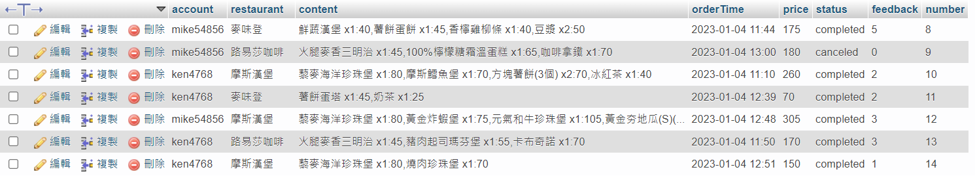
資料庫

Slide 11




架構
管理訂單
登入
瀏覽餐廳資訊
編輯購物車
送出訂單

Slide 12
一般用戶
註冊
會員資料
首頁
登入
餐廳列表
購物車
送出訂單
餐廳列表
訂單紀錄
未登入的話會強行回到首頁
商家帳號一樣會回到首頁

Slide 13
商家
註冊
首頁
登入
訂單管理
取消或完成訂單
餐廳列表
未登入的話會強行回到首頁
一般帳號一樣會回到首頁

Slide 14
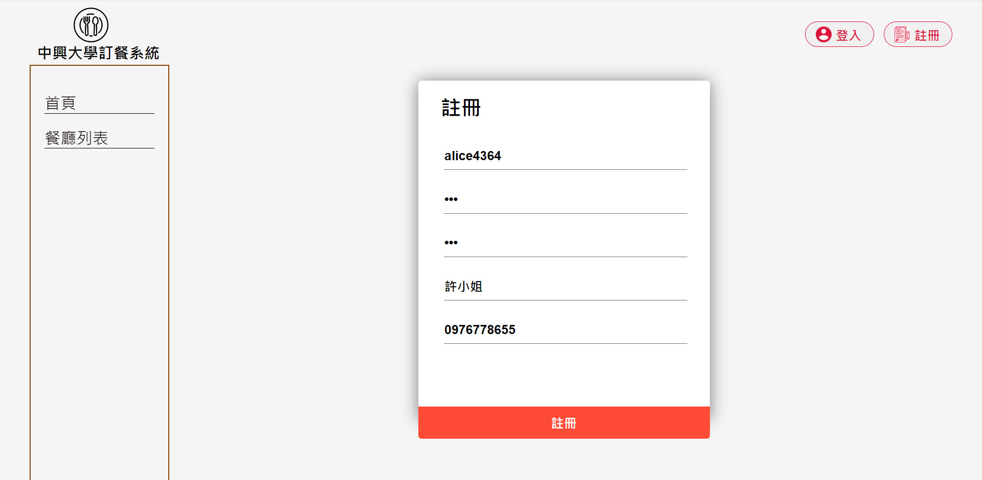
註冊
會檢查是否已經使用過
兩個必須相同
不能為空
長度為10的數字

Slide 15
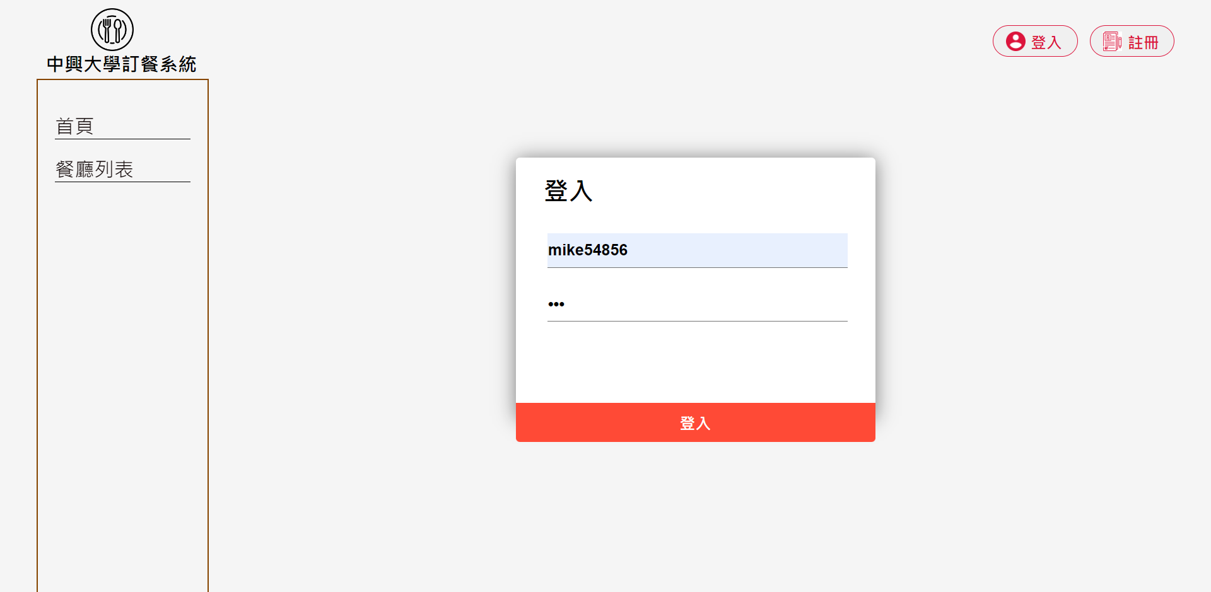
登入
帳號密碼會送到資料庫進行比對
登入成功會建立session key

Slide 16
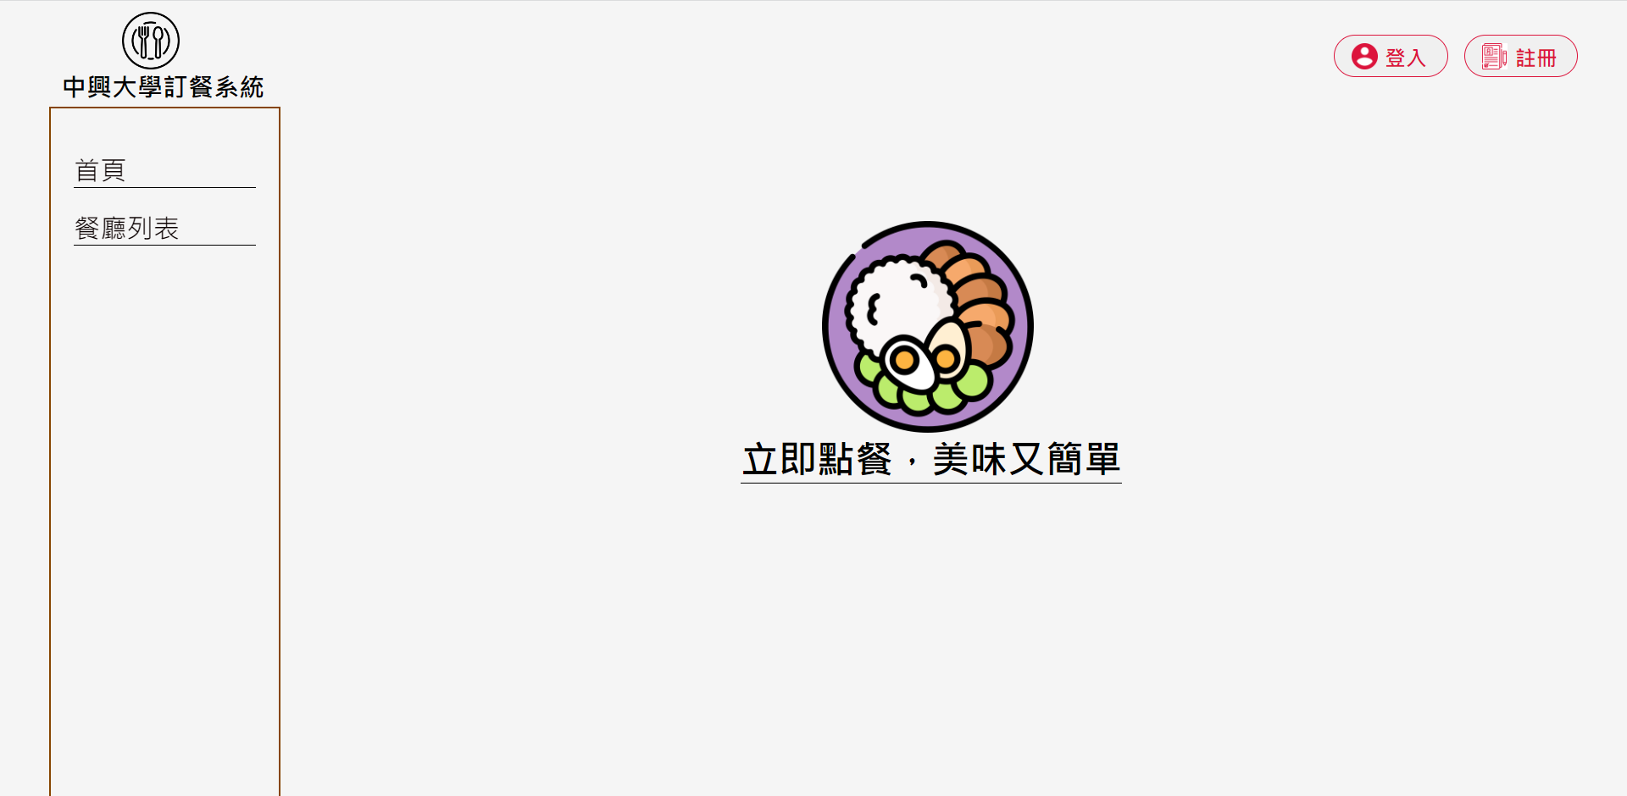
首頁-未登入

Slide 17
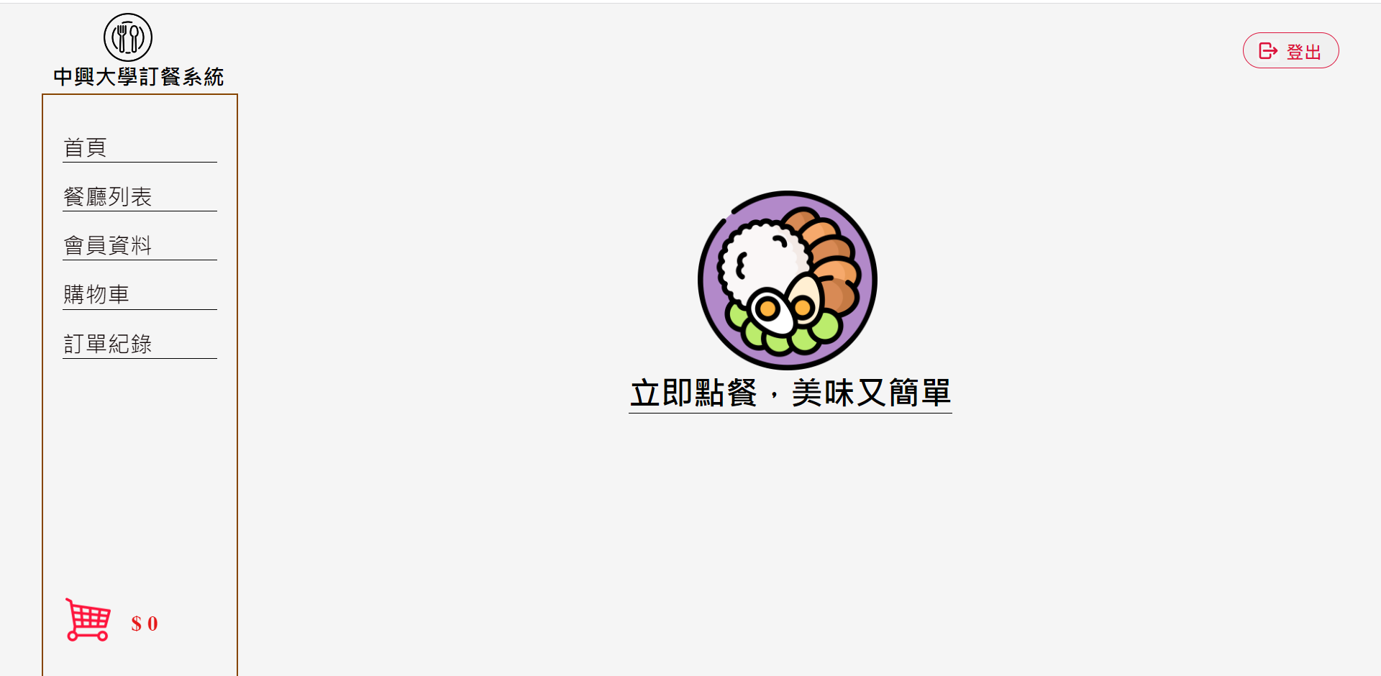
首頁-會員

Slide 18
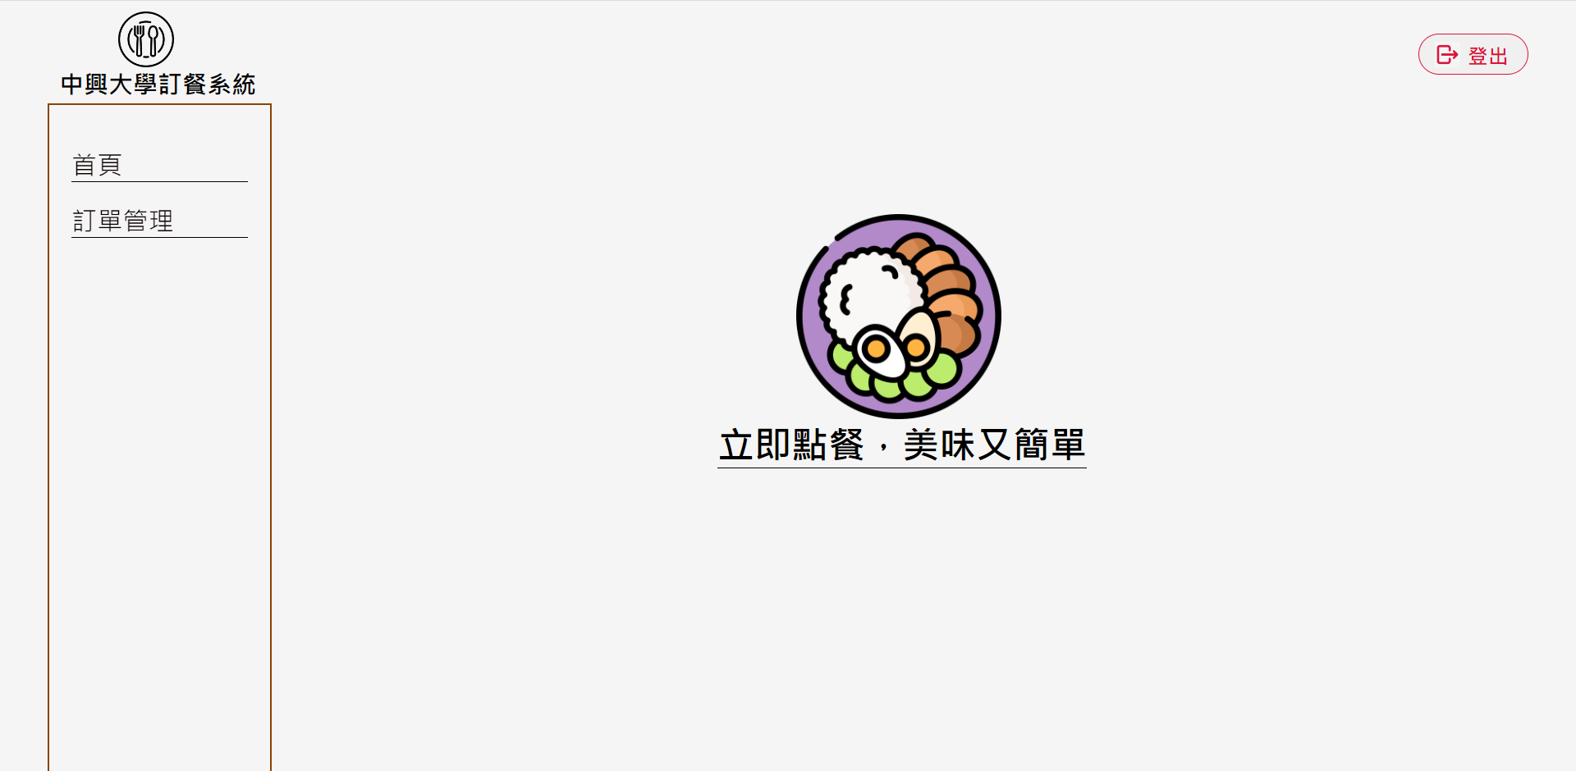
首頁-商家

Slide 19
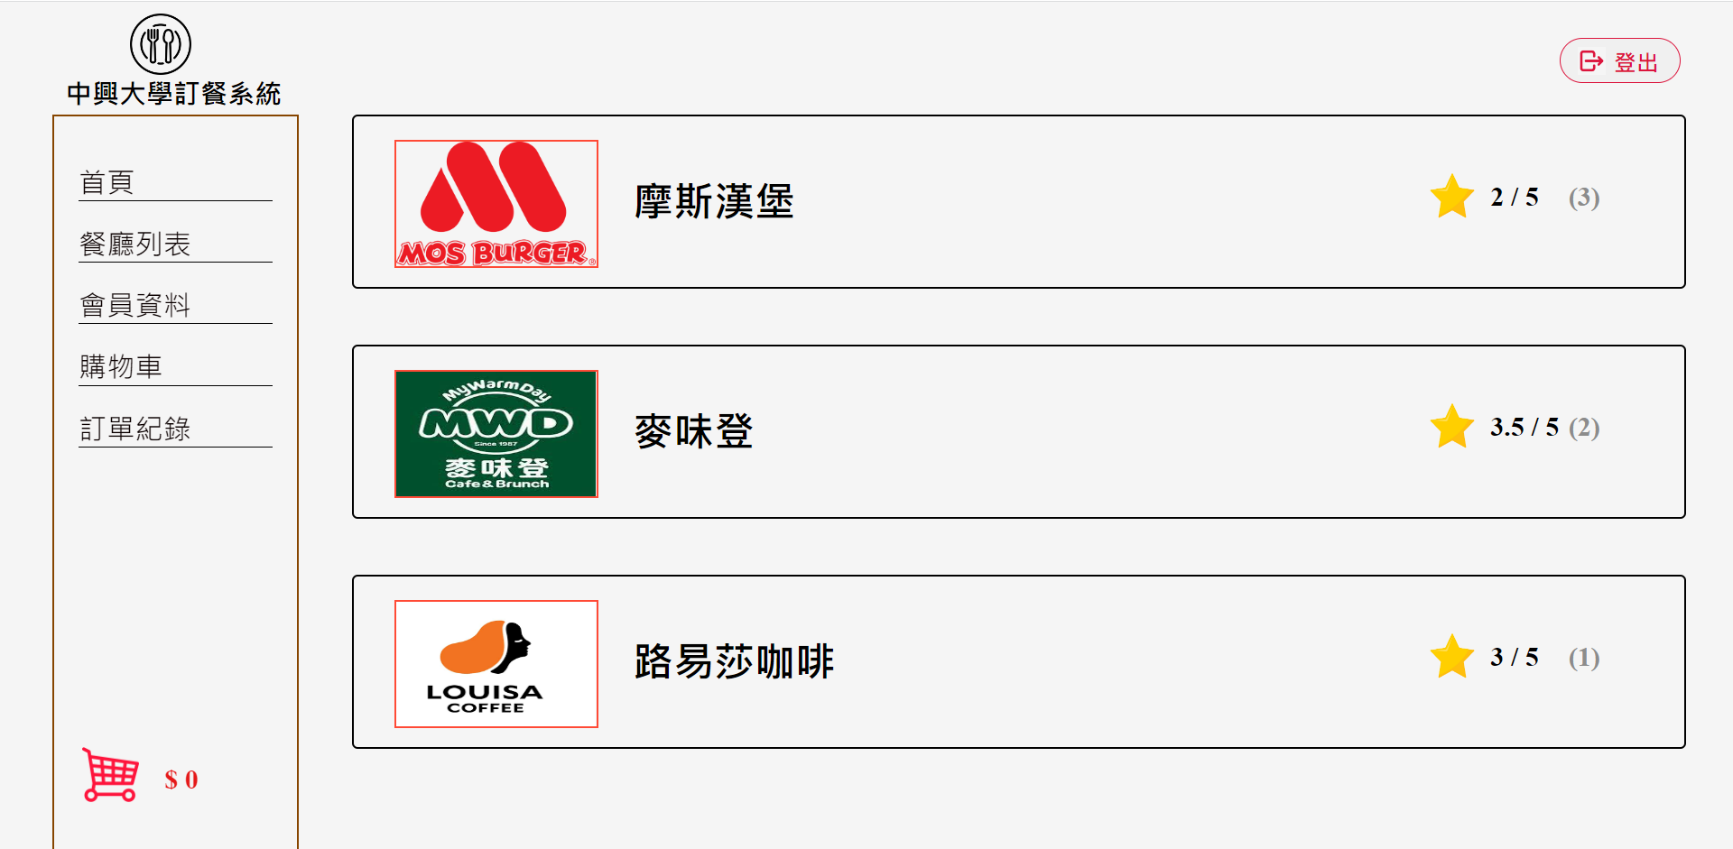
餐廳列表
會從資料庫抓取各個餐廳的評價

Slide 20
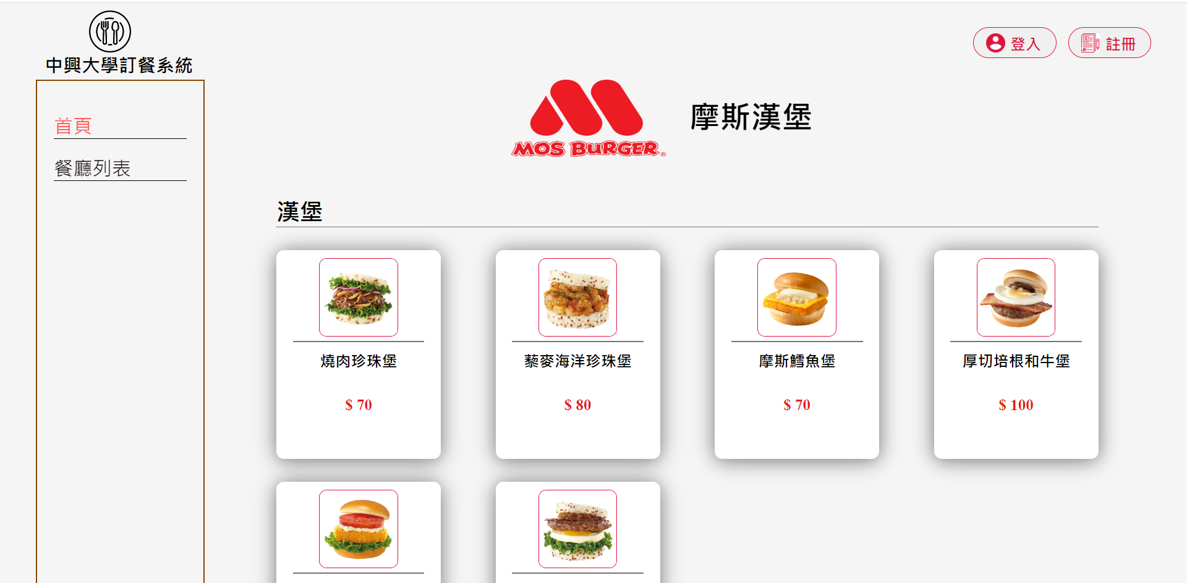
點餐-未登入

Slide 21
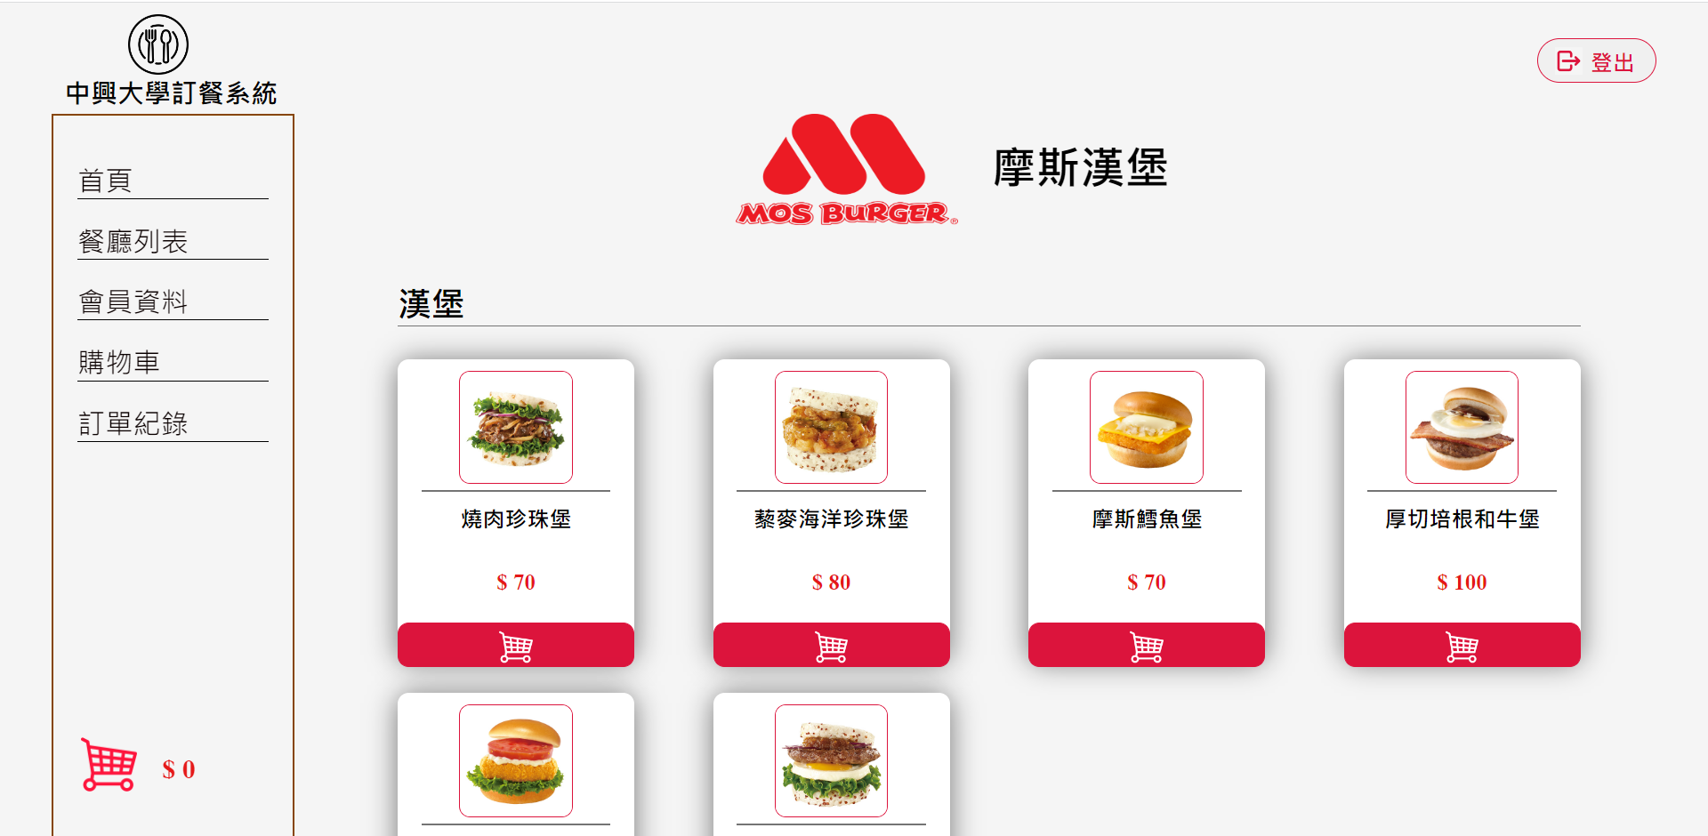
點餐-已登入

Slide 22
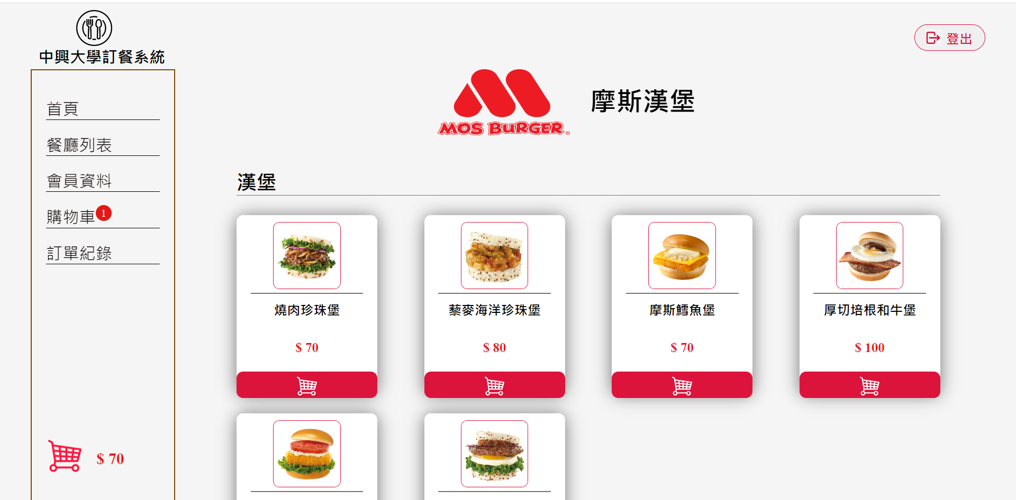
點餐

Slide 23
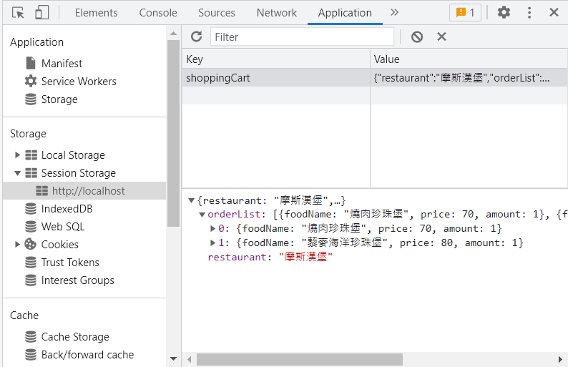
購物車
當使用者將物品放入購物車時，我們會將資料放入到session storage中。
資料會被編碼成json的形式。
購物車的清單以及金額的提示將會讀取此資料並更新。

Slide 24
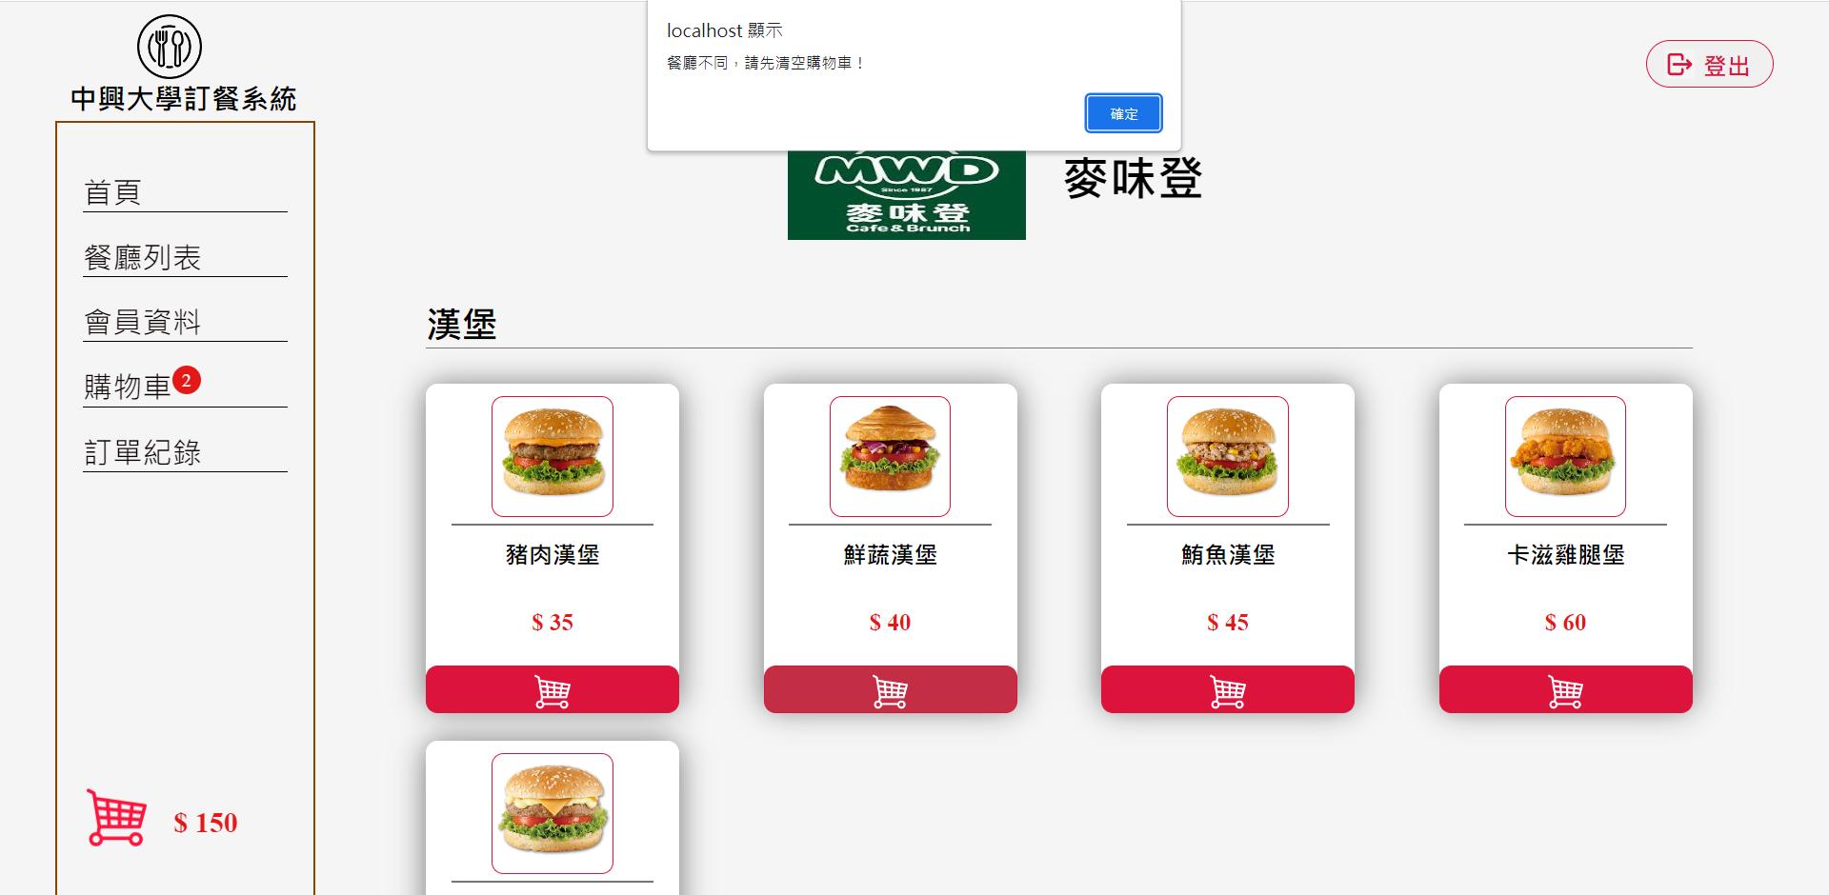
點餐
摩斯漢堡

Slide 25
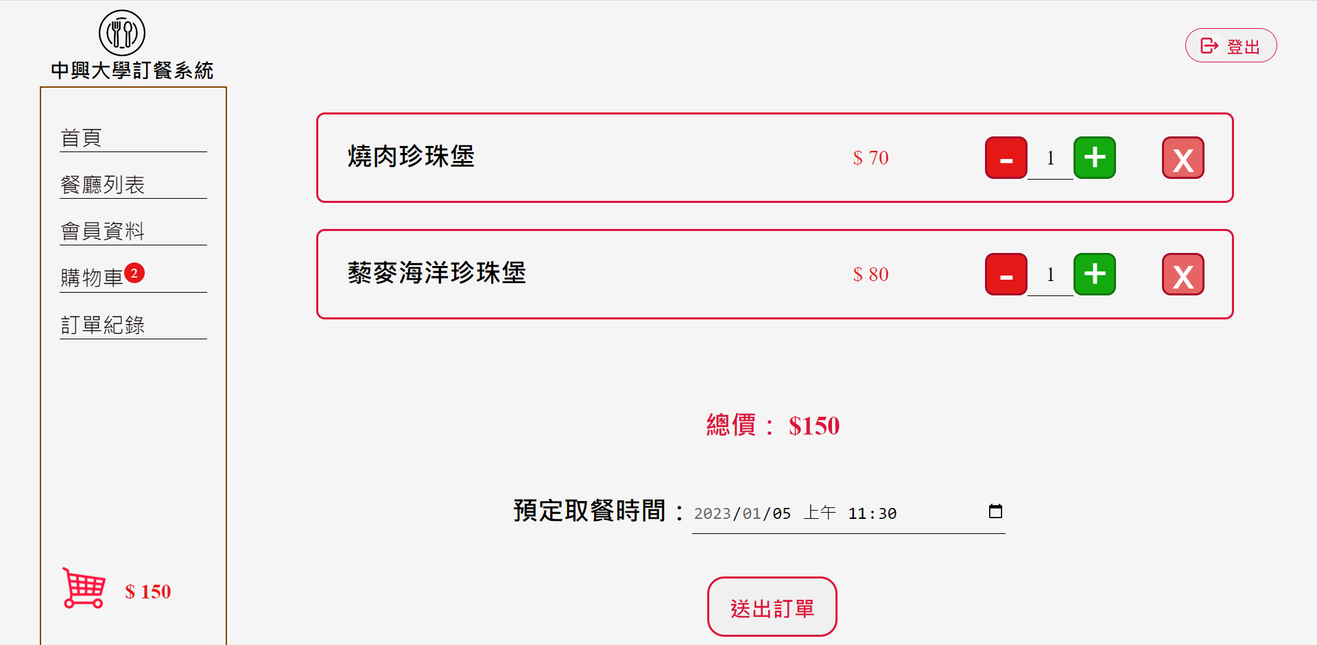
點餐

Slide 26
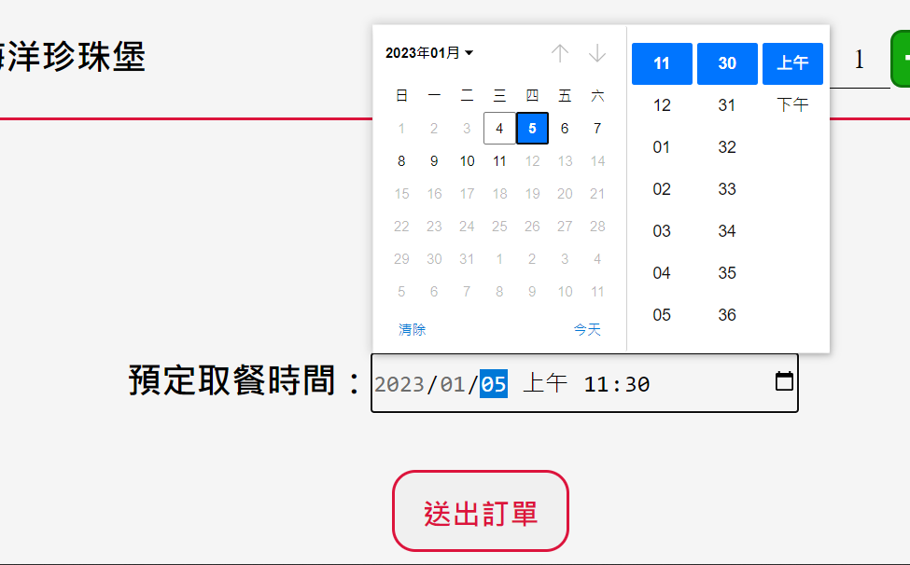
點餐
取餐時間會被限定在七天內。
若時間不合理(填寫過去時間)，則會發出警告。
預設商家的開店時間為11:00~20:00。

Slide 27
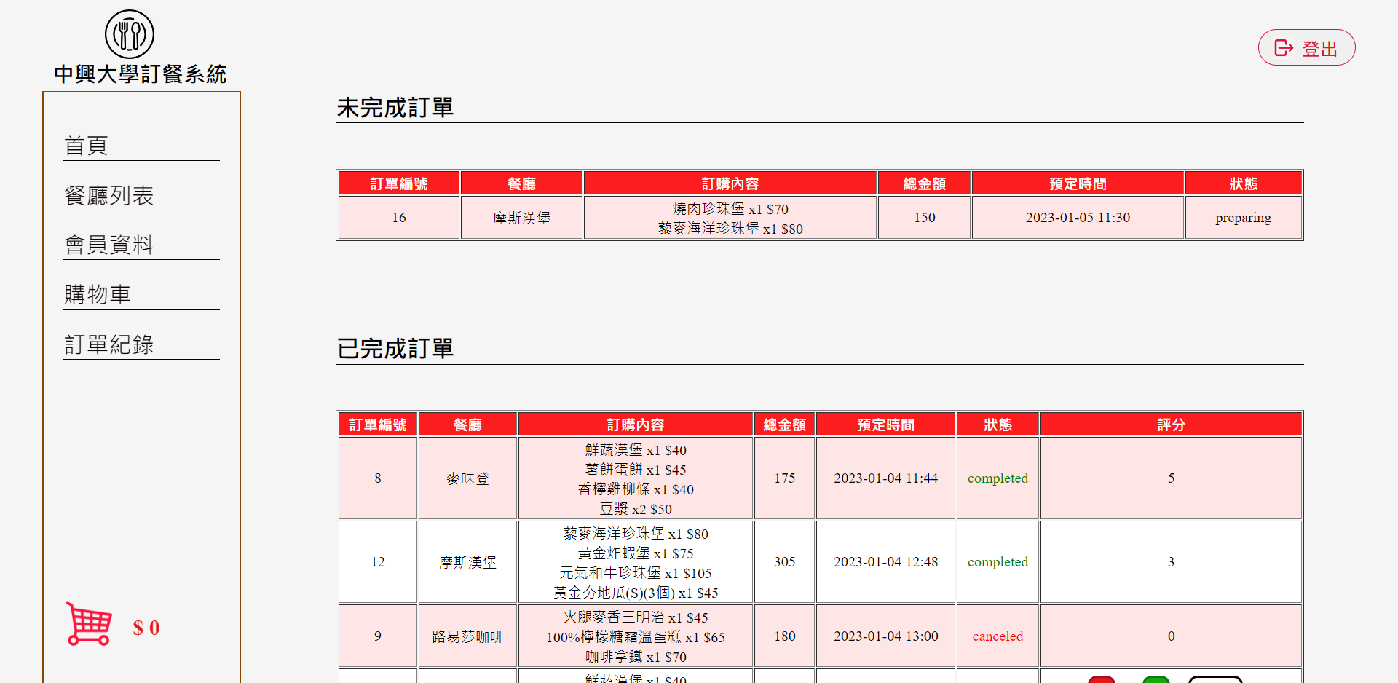
訂購紀錄

Slide 28
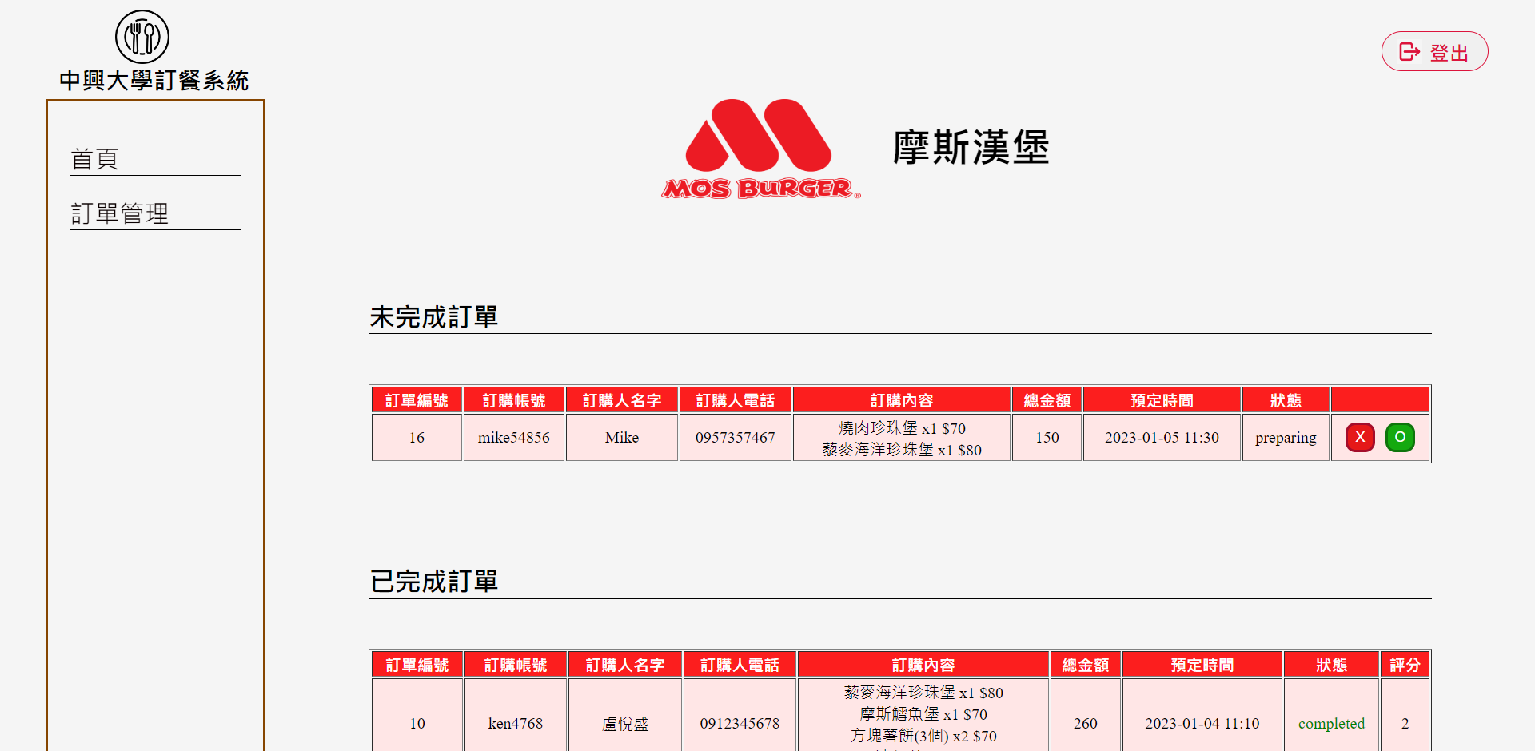
商家管理訂單

Slide 29
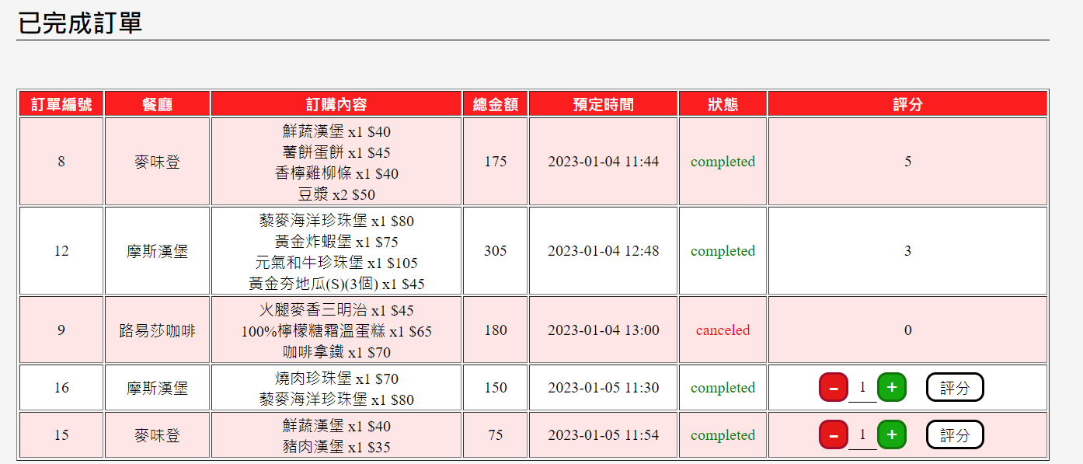
評價

Slide 30
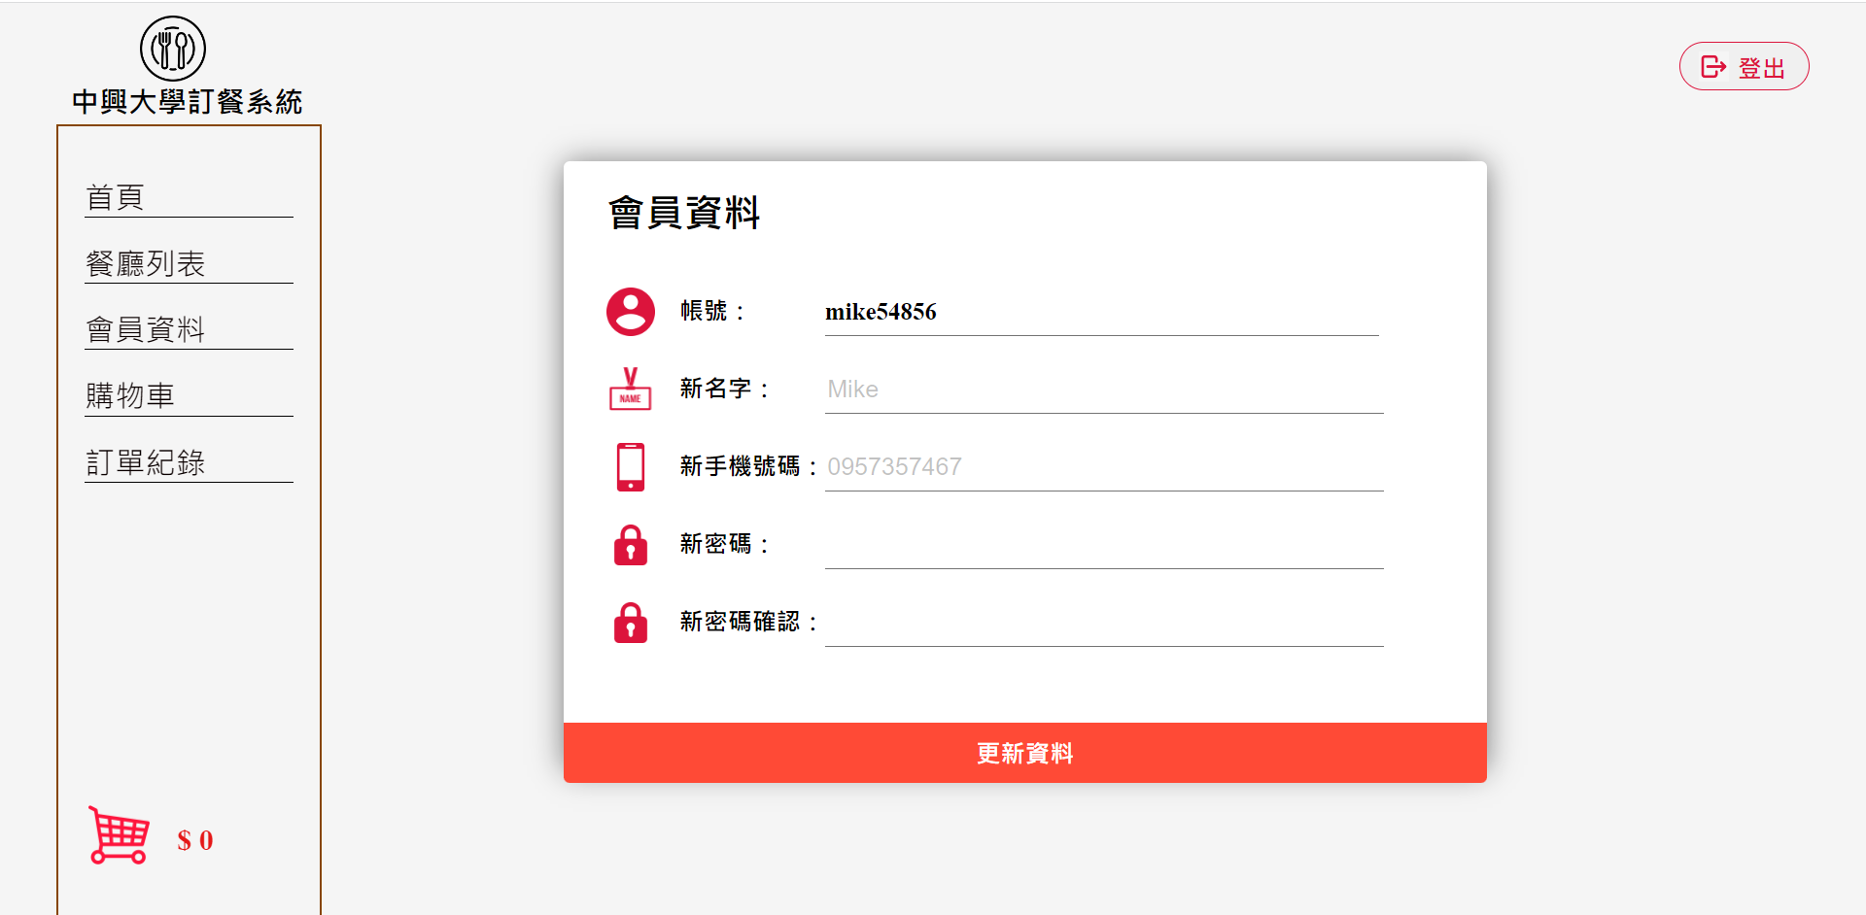
會員資料

Slide 31
DEMO
04

Slide 32
程式碼說明
05

Slide 33
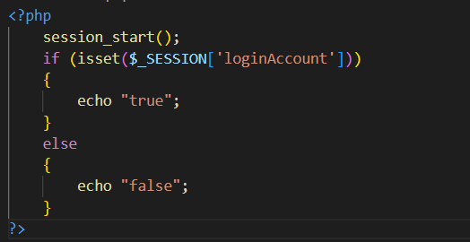
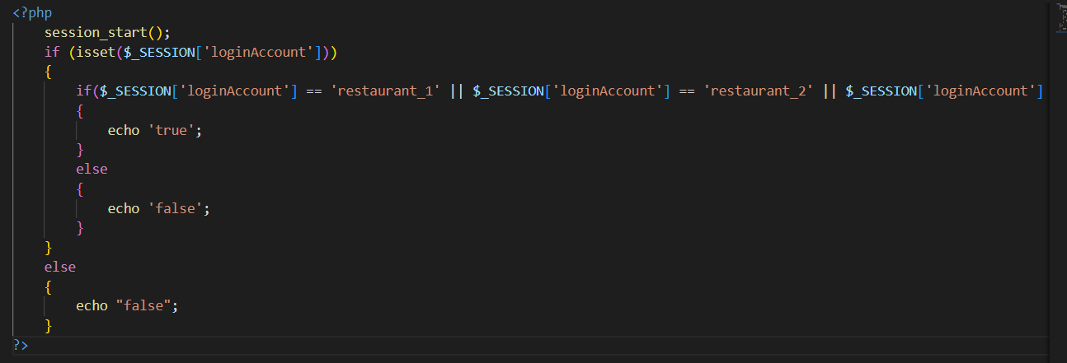
登入與帳號檢查

Slide 34
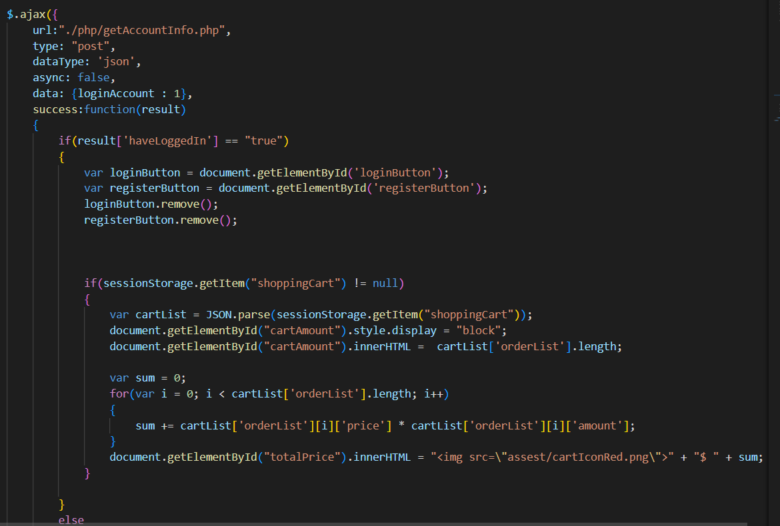
登入與帳號檢查
用來檢查登入狀態
依據登入或未登入刪除掉一些元素。
以及設定一些內容，例如購物車總金額。

Slide 35
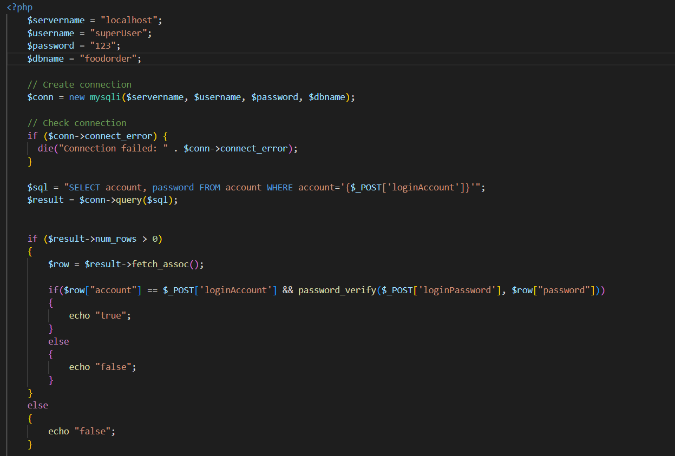
登入-後端

Slide 36
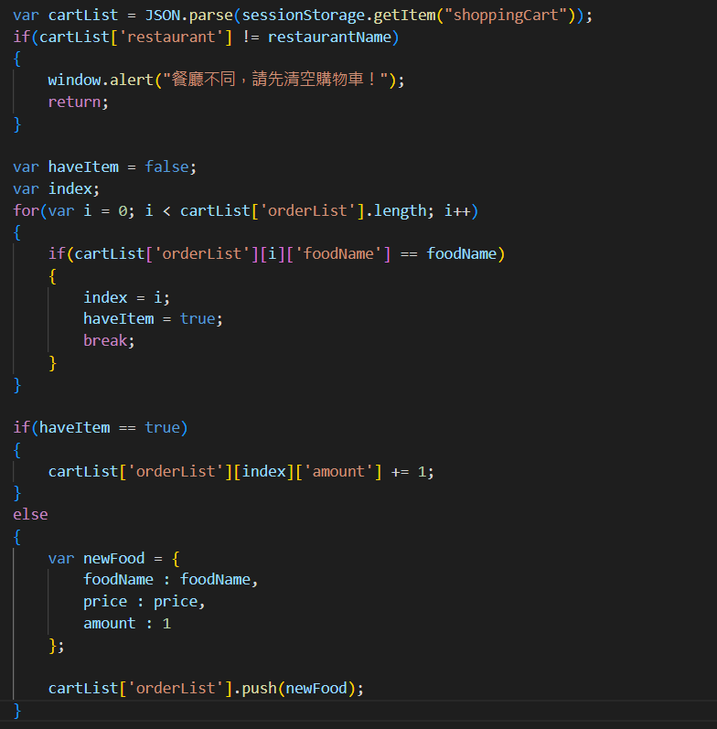
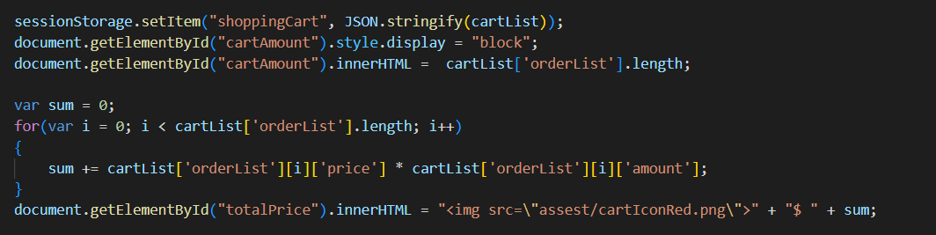
放入購物車
取得session storage
設定回session storage中
算出新的總價，更改顯示
看購物車中有沒有
數量加1
新增物品

Slide 37
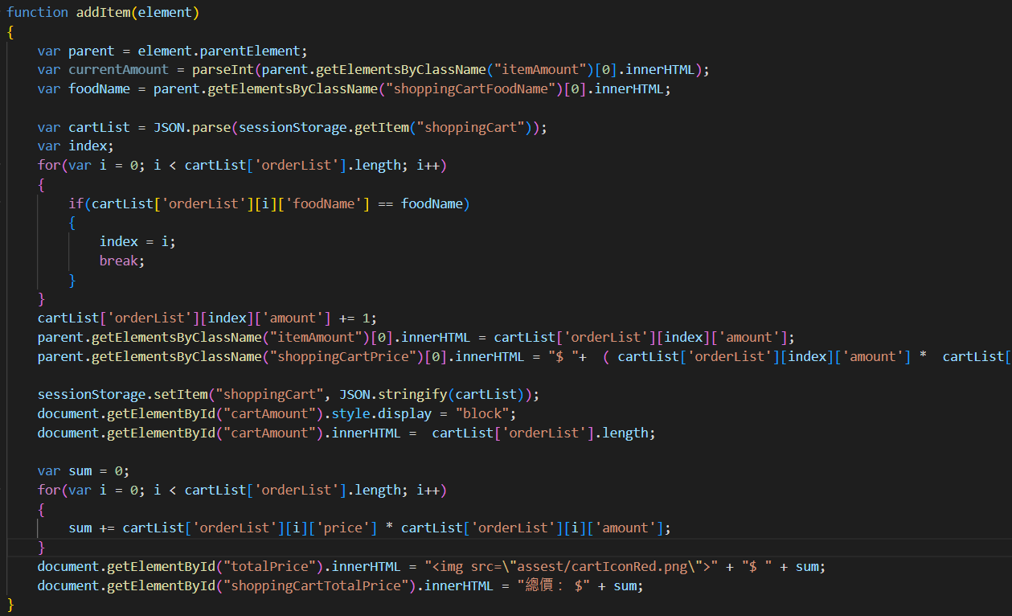
編輯購物車
取得愈增加之商品資訊
找出該物品在orderList中的Index
數量加一，更新顯示
算出總價，更新顯示

Slide 38
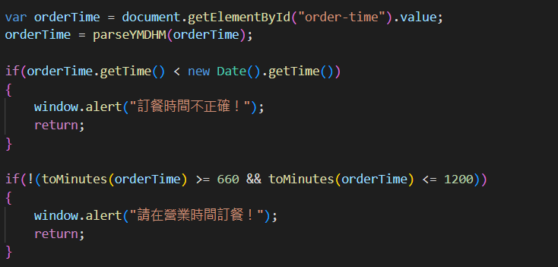
送出訂單
檢查訂餐時間

Slide 39
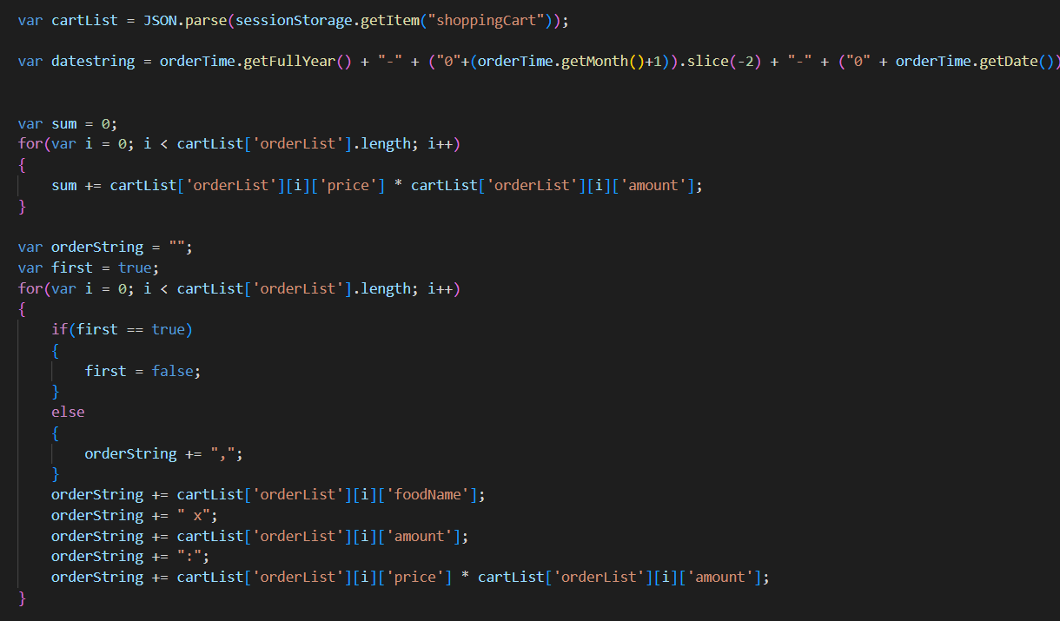
送出訂單
預定時間編成字串
算出總金額
將字串編成content的形式
[品項] x[數量]:[金額] , [品項] x[數量]:[金額]

Slide 40
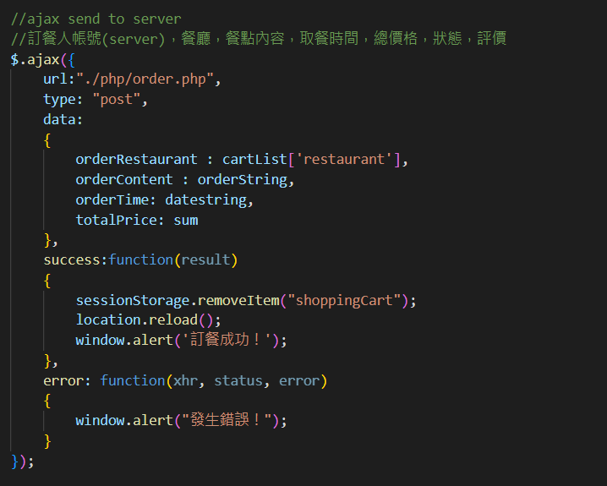
送出訂單

Slide 41
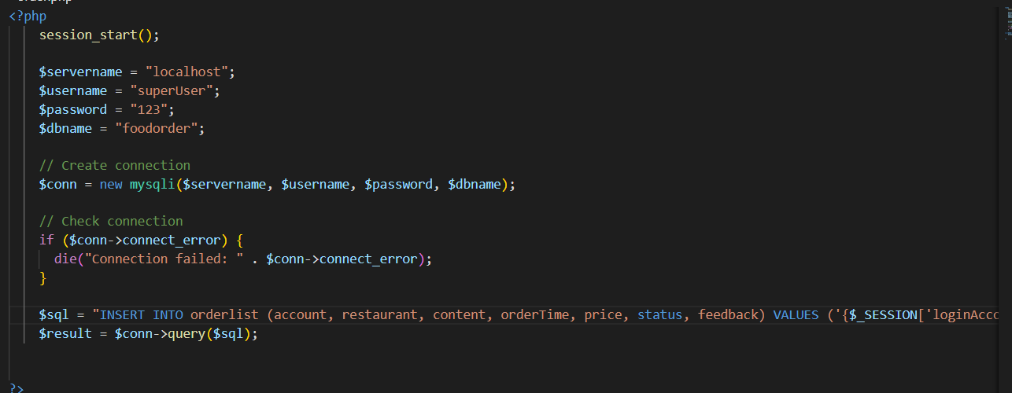
送出訂單
後端根據送上來的資料插入資料庫

Slide 42
用戶訂單查詢
準備中訂單：
$sql = "SELECT number, restaurant, content, orderTime, price, status FROM orderlist WHERE account='{$_SESSION['loginAccount']}' AND status='preparing'";
已完成訂單：
$sql = "SELECT number, restaurant, content, orderTime, price, feedback, status FROM orderlist WHERE account='{$_SESSION['loginAccount']}' AND (status='completed' OR status='canceled')";

Slide 43
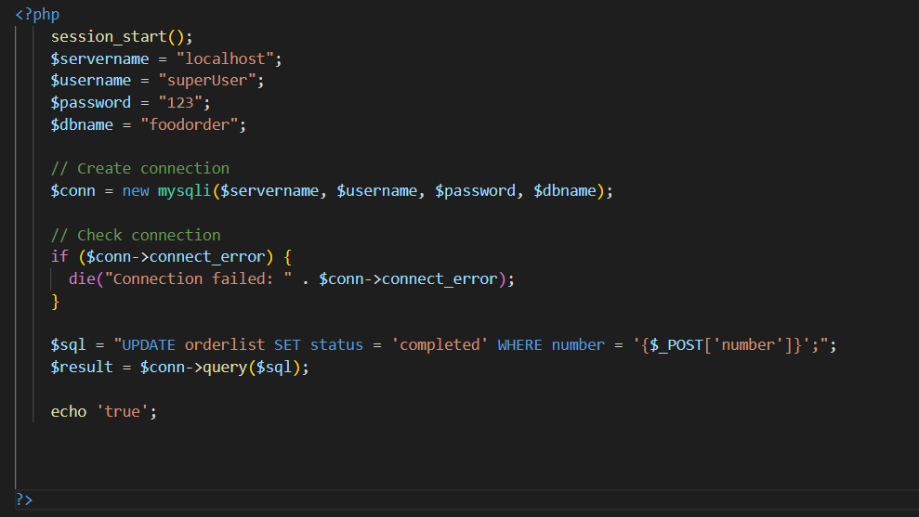
商家完成訂單

Slide 44
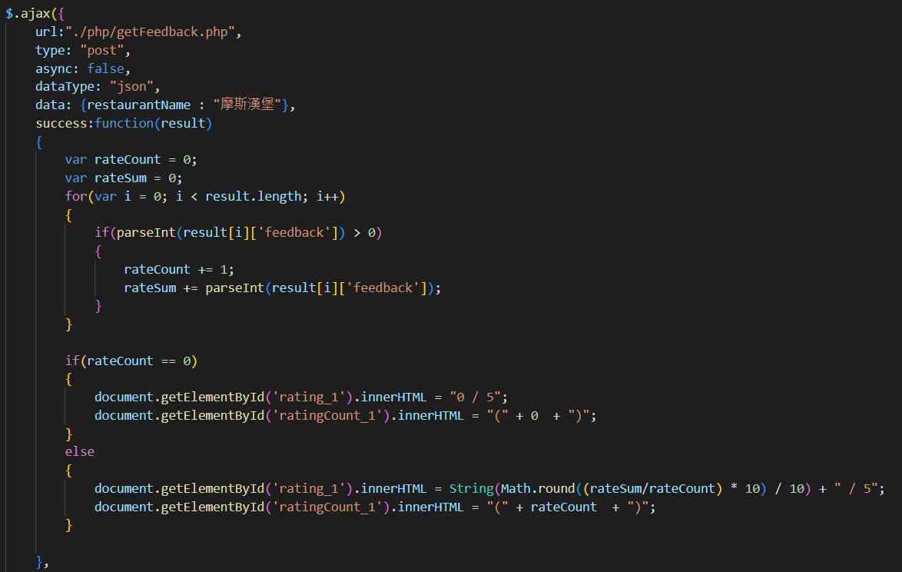
計算商家評分

Slide 45
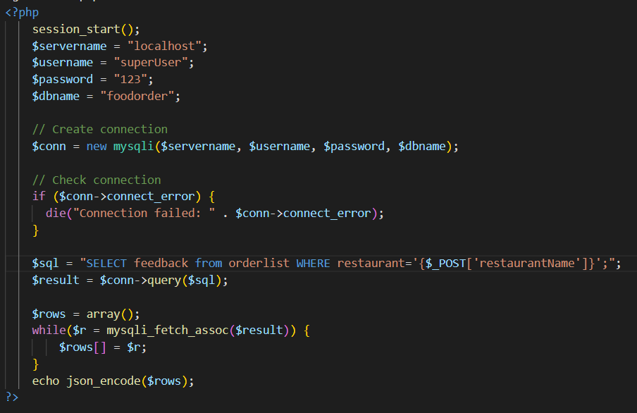
後端取得商家評分

Slide 46
心得
06

Slide 47
心得
以前從沒有接觸過網頁的課程，這次在這堂課中學到了html、css 、javascript 、php，等前端的網頁美化與後端的資料溝通技術。
雖然網頁中還有許多框架跟套件沒有接觸到，安全性的問題也沒有考慮很多，但目前已有能力可以從0寫出一個網頁，也順利完成期末專案的開發。

Slide 48
Thank You

